Slide 1
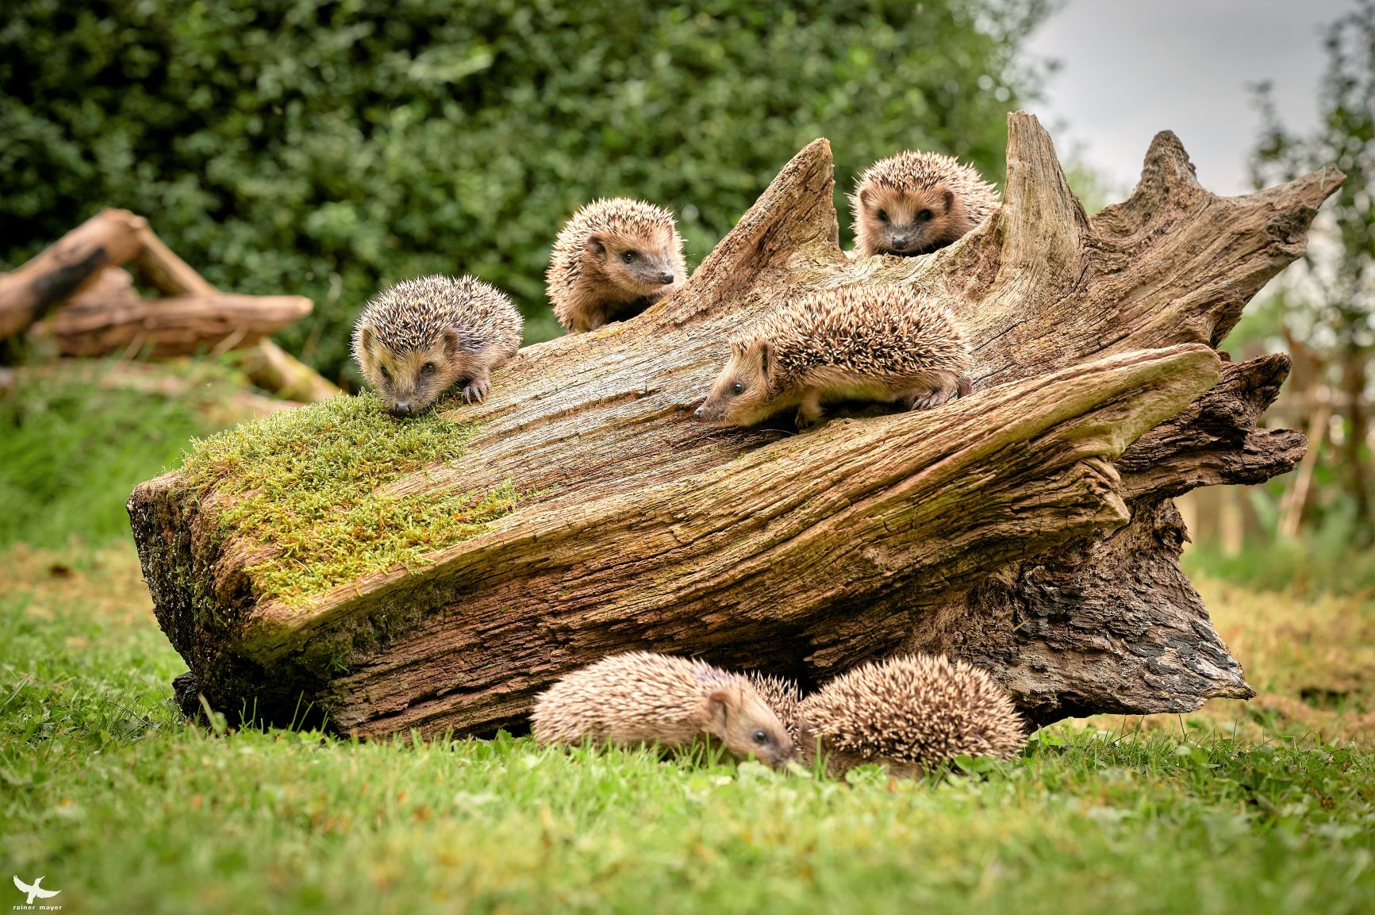
Wildtier 2024 Foto: Rainer Mayer
Unser heimischer Igel
Kreisgruppe Neumarkt – 14.05.2024
LEBENSRAUM UND GEFÄHRDUNG

Slide 2
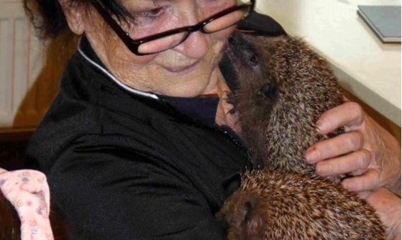
Barbara Goettler, Igel-Betreuerin, Burggriesbach
- hat einen amtlichen Sachkundenachweis laut § 11 des Tierschutzgesetzes
- hat die Prüfung dazu im Nürnberger Zoo abgelegt
- versorgt und betreut mittlerweile bis zu 350 Igel pro Jahr
- zu ihren Aufgaben gehört: medizinische Erstver-sorgung, Füttern, Gehege säubern, Entwurmung, Pflege, Fahrten zum Tierarzt, u.v.m.
- arbeitet ehrenamtlich oft 10 Stunden am Tag und länger
- gibt auch telefonisch Auskünfte und Ratschläge
- sucht laufend geeignete Gärten, um dort Igel „auszuwildern“
Foto: Alfons Greiner
Barbara Goettler wird bei ihrer Arbeit unterstützt durch den Verein
„Schutzengel für alle Felle Tierschutz Oberpfalz e.V.“
Spendenkonto: DE58 7605 2080 0042 2764 69
Der Verein kommt auf für Tierarztkosten inkl. Medikamente und Futterkosten.
Der Verein ist gemeinnützig und stellt auch Spendenquittungen aus.

Slide 3
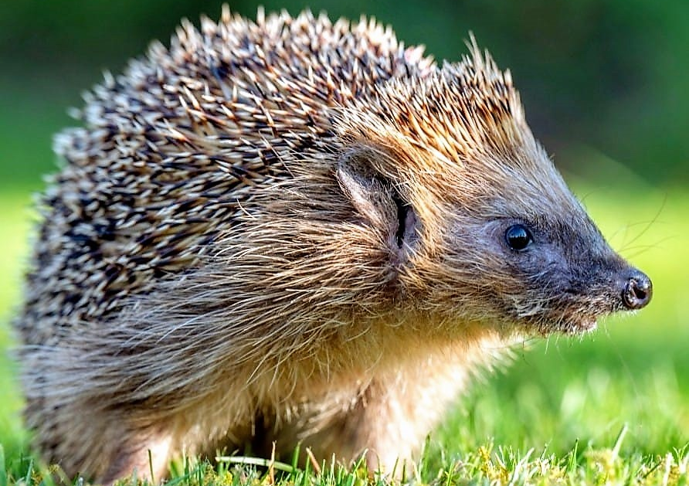
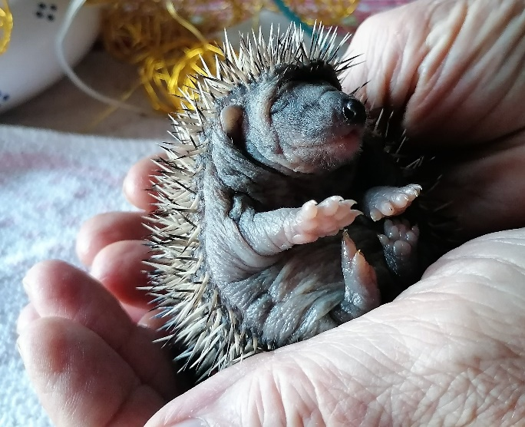
Lebensweise des Igels
Der Braunbrustigel (Erinaceus europaeus) ist in ganz Deutschland verbreitet. Igel lebten früher eher auf dem Land, wo es viele unterschiedlich strukturierte Lebensräume gab.
Heute wird unsere Kulturlandschaft immer eintöniger, und deshalb trifft man Igel häufiger in Siedlungsbereichen mit Gärten und Grünanlagen an. Inzwischen kommen in Städten bis zu neunmal so viele Igel vor wie auf dem Land.
Mit seinen Stacheln verteidigt sich der Igel gegen Feinde. Die Stacheln sind verhornte Haare. Ein ausgewachsener Igel hat davon zwischen 5.000 bis 7.000 Stück. Sie sind innen hohl und können einzeln aufgestellt werden. An Kopf, Bauch und Beinen hat der Igel ein weiches Fell. Bei einem Baby sind die Stacheln natürlich auch noch ganz weich.
Ein Igel wird bis zu 7 Jahre alt und wiegt zwischen
350 g und 1.500 g.
Fotos ohne Namen von Barbara Goettler oder Sigrid Schindler

Slide 4
Ernährung
Igel ernähren sich von verschiedenen Insekten wie Ohrwürmer, Käfer, Spinnen, Larven oder Schmetterlingsraupen.
Äpfel fressen sie nicht, höchstens die darin enthaltenen Raupen und Würmer. Schnecken und Regenwürmer fressen sie nur, wenn sie sonst nichts anderes finden. Aber das ist nicht ungefährlich wegen der Übertragung von Parasiten.
Nach Einbruch der Dunkelheit durchstreifen Igel ihre Reviere auf der Suche nach Futter oder einem geeigneten Unterschlupf. Dabei können sie in einer Nacht oft mehrere Kilometer zurücklegen. Sie erreichen eine Geschwindigkeit von 7 km/h und können auch gut schwimmen.
Bei ihren Wanderungen sind sie übrigens nicht leise. Man hört sie rascheln, wenn sie im Unterholz auf Nahrungssuche sind. Beim Fressen schmatzen sie laut und knacken manchmal hörbar Schneckenhäuser oder Insektenpanzer.
Am lautesten sind sie aber, wenn sie auf Artgenossen treffen und in Streit oder Paarungslaune geraten. Dann geben sie ein Keckern von sich und können sogar fauchen und kreischen.

Slide 5
Verhalten und Lebensweise
Igel sind dämmerungs- und nachtaktiv. Sie sind Einzelgänger und haben feste Reviere, die sich überlagern können. In der Regel zeigen sie aber keine Machtkämpfe, sondern gehen Artgenossen aus dem Weg. Tagsüber schlafen sie in selbst gebauten Nestern, in denen sie dann auch Winterschlaf halten.
Geeignet sind Plätze unter Holzstößen oder Gebüschen oder anderen Abdeckungen.
Zwischen November und März halten sie Winterschlaf. Dafür brauchen sie ein Fettpolster, d.h. ausreichend Nahrung. Das wird aber immer mehr zum Problem. Auch die von Menschen aufgestellten Igelhäuser nehmen sie an. Ihr Nest kleiden die Winterschläfer mit Laub aus, das sie in der Umgebung aufsammeln und im Bau verdichten, indem sie sich mit ihrem Stachelkleid hin und her rollen.
Während des Winterschlafs fahren Igel ihren Stoffwechsel auf ein Minimum herunter: Herztätigkeit, Atmung und Körpertemperatur werden drastisch reduziert. In ihrem Versteck darf es nicht zu feucht und nicht zu kalt werden – aber auch nicht zu warm, sonst wachen sie auf und verbrauchen sehr viel Energie

Slide 6
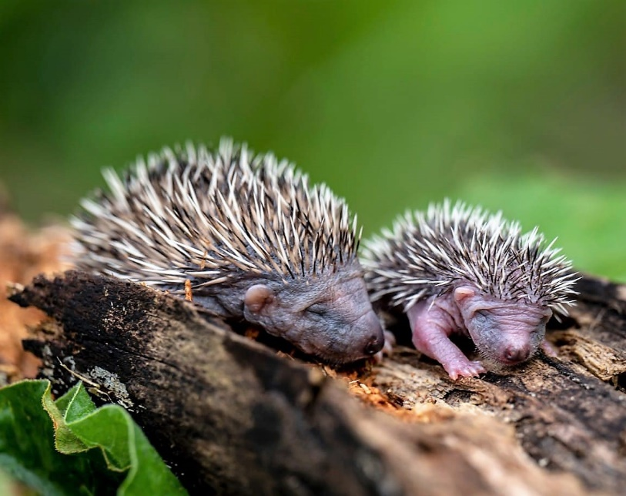
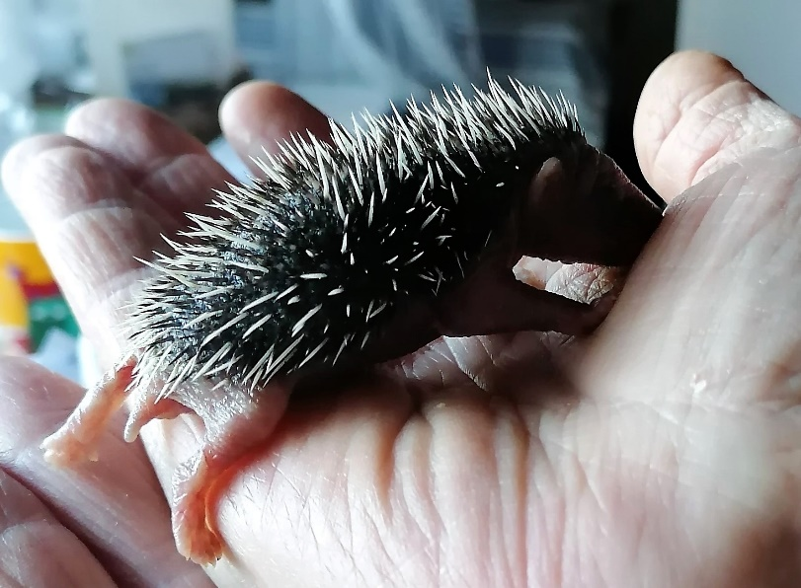
Verhalten und Lebensweise
Fortpflanzung:
Wie pflanzen sich Igel fort?
Antwort: Sehr, sehr vorsichtig! Hahaha!
Aber vorher kommt das Paarungsritual, das sogenannte „Igelkarussell“, d.h. das Männchen umkreist das auserwählte Weibchen oft stundenlang, bis sie endlich „Ja“ sagt.
Igelbabys kommen manchmal erst im Herbst auf die Welt und haben es dann schwer, sich ein Gewicht anzufressen, mit dem sie den Winter überstehen können.
Deshalb können wir hier helfen. Igel, die Anfang November weniger als 500 g wiegen, sollten zugefüttert werden. Ein gesunder Igel wiegt ungefähr 1000 g.
Igel haben oft Flöhe und Zecken und Parasiten (Würmer). Die Parasiten werden meist von Regenwürmern oder Schnecken übertragen.
Foto: Bernhard Pfaller

Slide 7
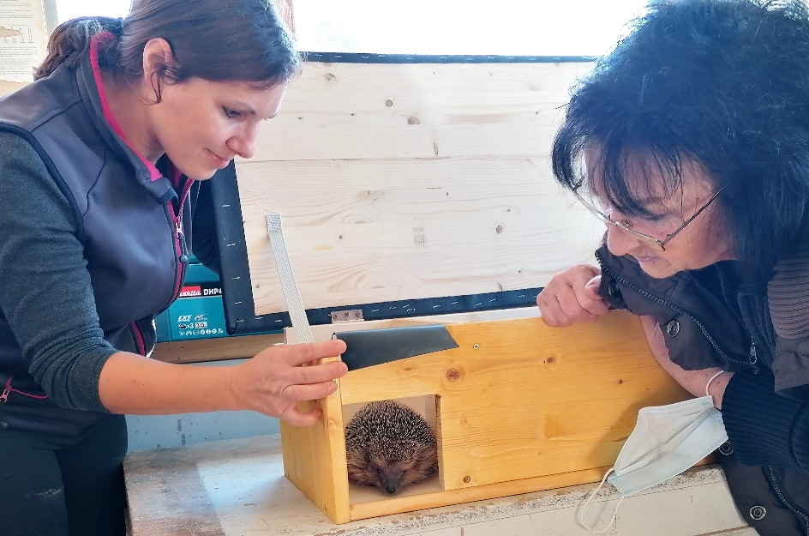
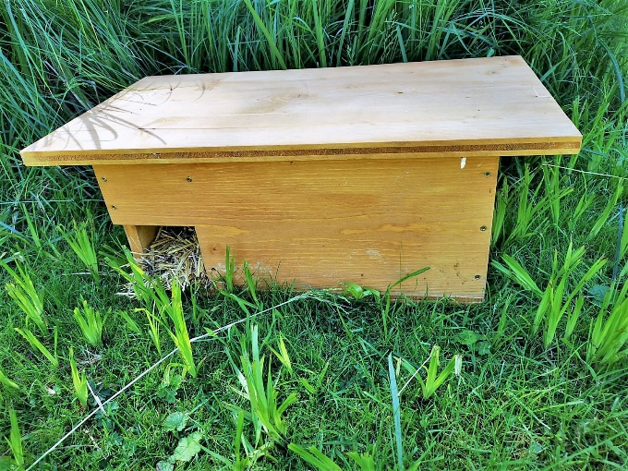
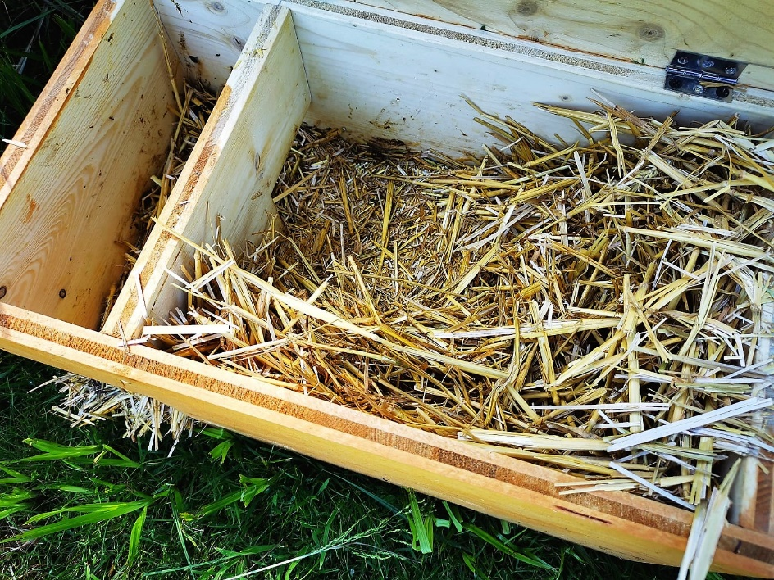
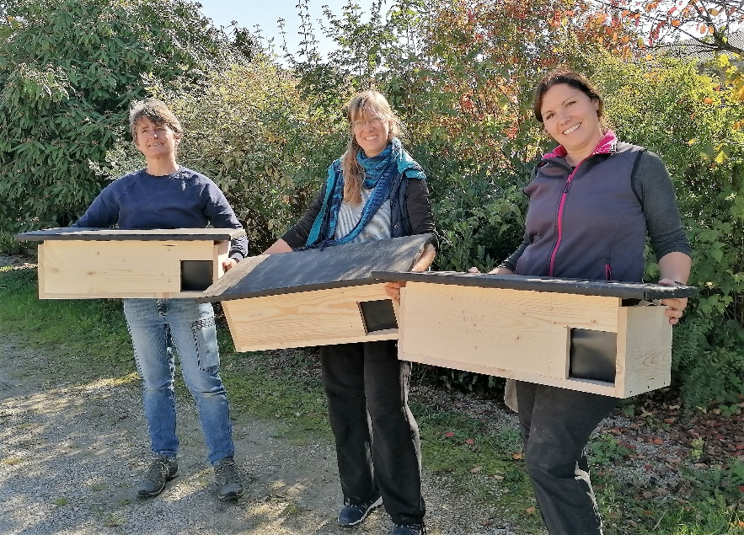
Schlafhäuser gebaut in einem Workshop der BN-Kreisgruppe
Die Füllung sollte kleingehäckseltes Stroh sein. Kein Heu, weil das schimmeln kann!

Slide 8
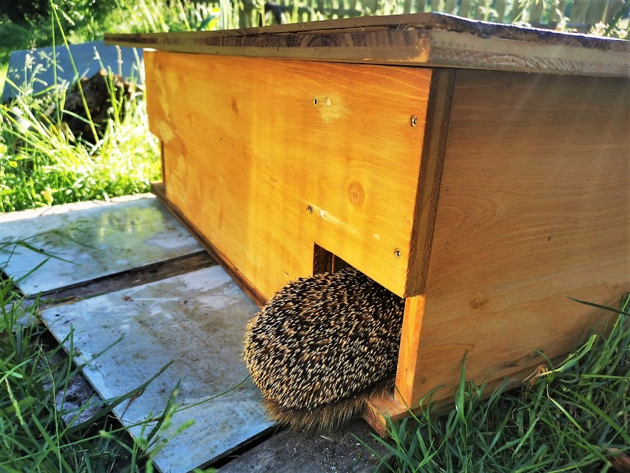
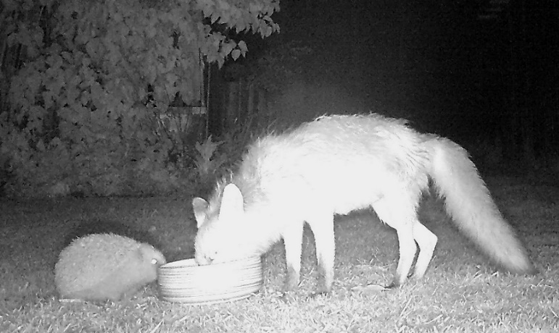
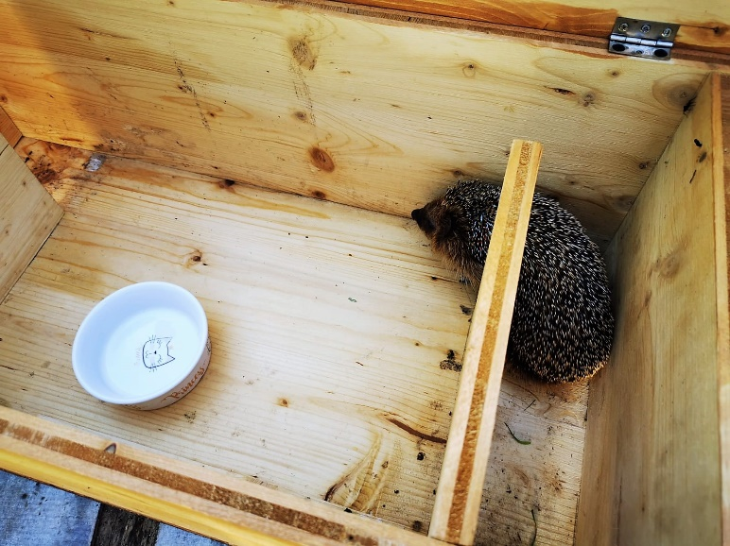
Futterhäuser
Bauanleitungen für Schlafhäuser oder Futterhäuser gibt es beim BUND Naturschutz.
Sie können bei Barbara Goettler auch als Bausatz erworben werden.
Futterhäuser sind so konstruiert, dass sie z.B. nicht von Katzen oder anderen „Mitessern“ genutzt werden können.
Bitte nie Milch hinstellen!
Geeignet ist z.B. Katzenfutter,
notfalls auch Hundefutter,
aber nur mit Fleisch und ohne
Soße (keine Haferflocken, kein Gemüse).
Ideal sind Soldatenfliegenlarven
(im Fachhandel erhältlich)

Slide 9
Bedrohungen
Natürliche Feinde sind Eulen, Hunde, Dachse und Füchse.
Der Mensch aber ist die größte Bedrohung für den Igel. Unsere eintönige Kulturlandschaft bietet kaum noch Nahrung und Rückzugsorte. Straßen und Siedlungen engen den Lebensraum der Igel ein. In aufgeräumten Gärten und Parks finden sie weder Unterschlupf noch Futter.
Eine halbe Million Igel sterben pro Jahr im Straßenverkehr.
Straßen zerschneiden die Lebensräume der Tiere und sind oft unüberwindbare Barrieren. In Wohngebieten schränken auch Hindernisse wie Zäune oder Mauern ihre Bewegungsfreiheit erheblich ein.
Wenn Igel benachbarte Gebiete nicht mehr erreichen können, entstehen kleine isolierte Populationen, in denen der genetische Austausch begrenzt und das Überleben der Art langfristig gefährdet ist.
Eine tödliche Gefahr im Garten sind chemische Gifte gegen Schnecken und andere vermeintliche Schädlinge, denn Igel fressen sowohl das Gift als auch die vergifteten Tiere.
Und seit einigen Jahren gibt es immer mehr verletzte Igel durch Mähroboter oder Motorsensen.
Wer schwache Nerven hat, muss bei der übernächsten Folie wegschauen.

Slide 10
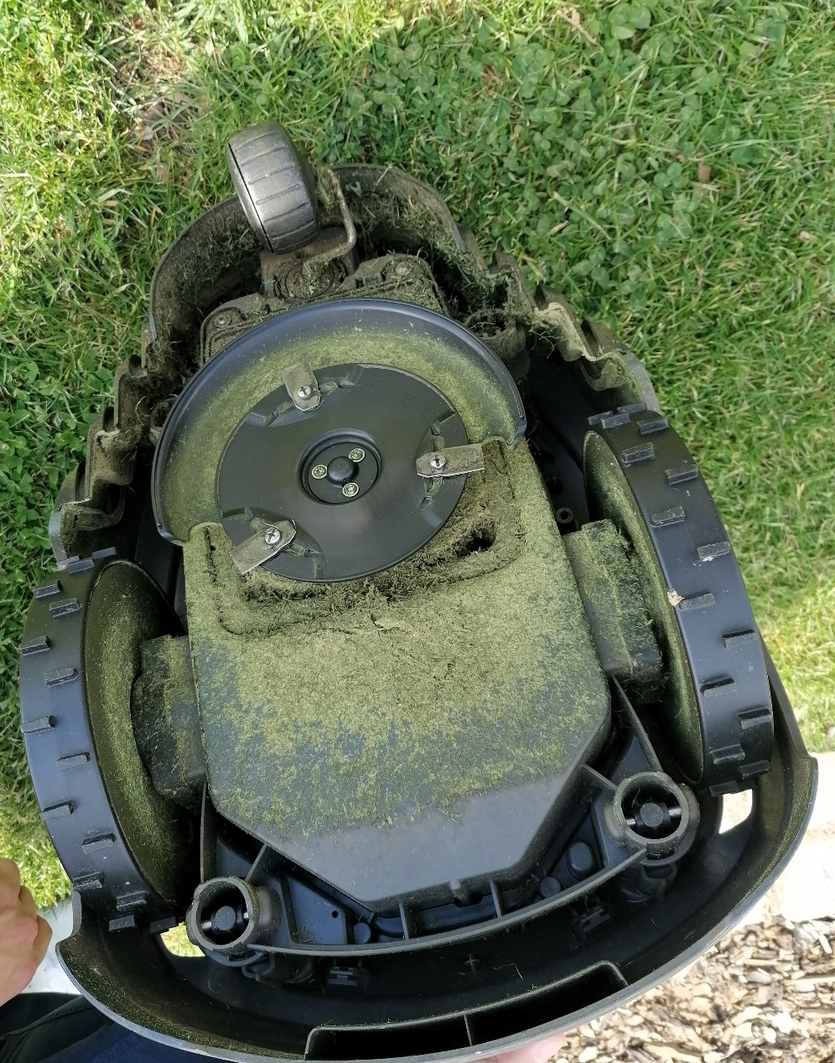
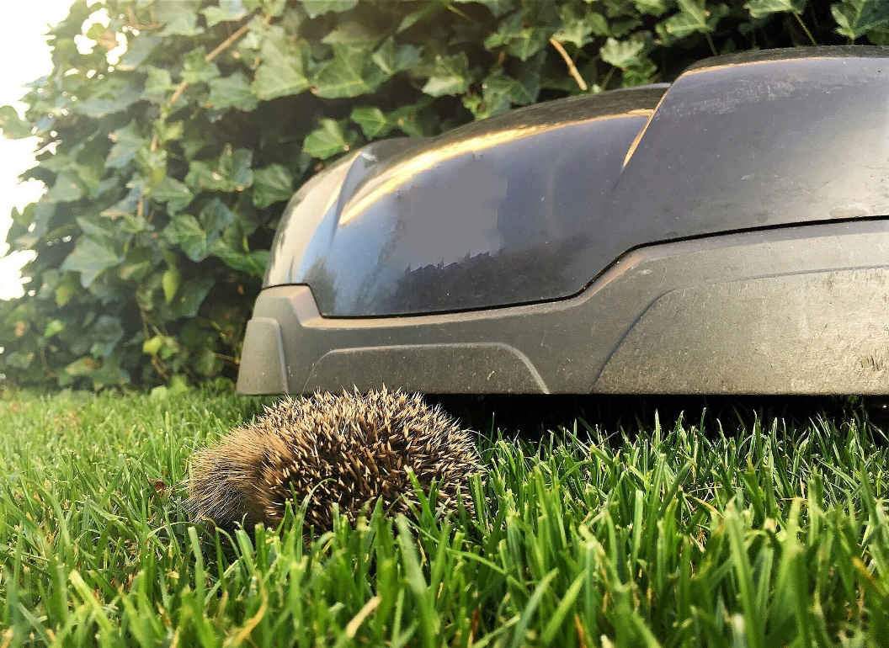
Bedrohungen: Mähroboter
Foto: Martina Gehret
Mähroboter von unten

Slide 11
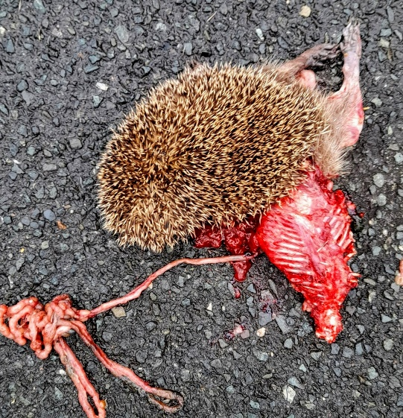
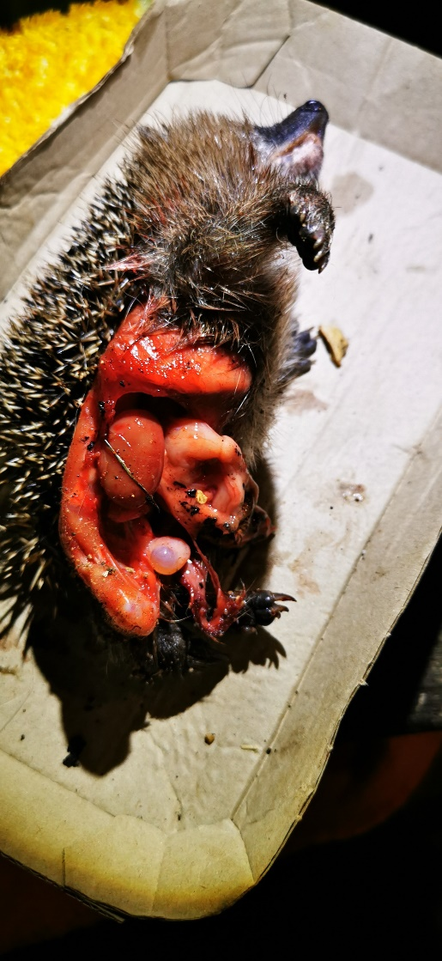
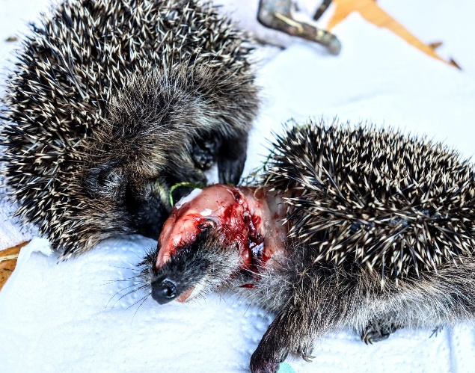
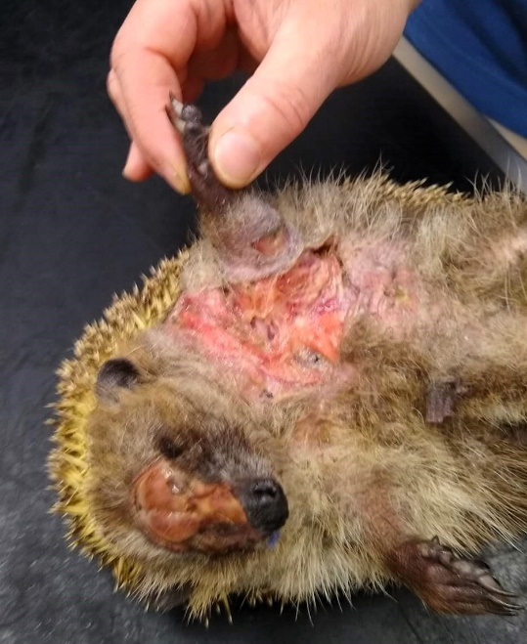
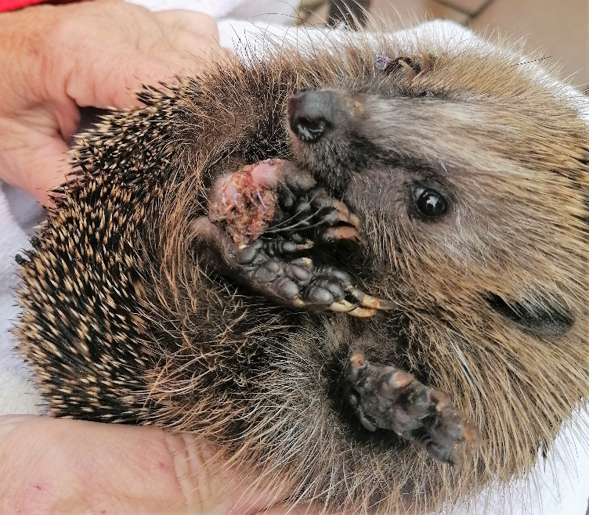
Verletzungen
Verletzte Igel ziehen sich meistens in ihren Unterschlupf zurück (wenn sie es noch schaffen) und sterben dort einen qualvollen
Tod.

Slide 12
Was können wir tun?
- Mähroboter nur tagsüber und unter Aufsicht laufen lassen. Auf keinen Fall nachts!!!
- Bevor Motorsensen eingesetzt werden, prüfen, ob z.B. unter Hecken Tiere versteckt sind.
- Unseren Garten giftfrei halten!
- Im Garten unterschiedliche, strukturreiche Lebensräume anlegen mit vielen Nistmöglichkeiten und Verstecken: Totholzhaufen, lebendige Naturzäune, Mager- und Sumpfbeete.
- Viele heimische Wildpflanzen verwenden, vor allem Doldenblütler.
- Möglichst viele Gartenflächen wie Wege, Plätze, Fugen, Trockenmauern und Dächer begrünen.
- Auf eine durchgehende Rasenfläche verzichten, stattdessen einen Blumenkräuterrasen oder Blührasen anlegen.
- Nur 4 – 6mal im Jahr mähen, dabei die Blühinseln immer stehenlassen
- Das Schnittgut abräumen.
- Den Gartenzaun für Igel durchgängig lassen.

Slide 13
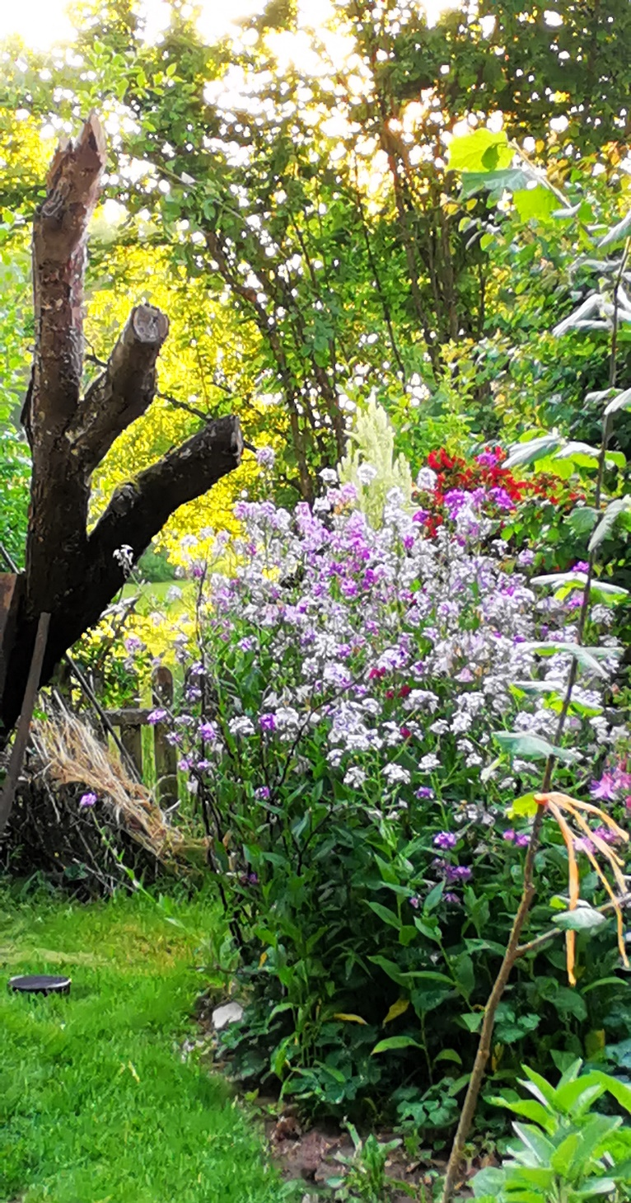
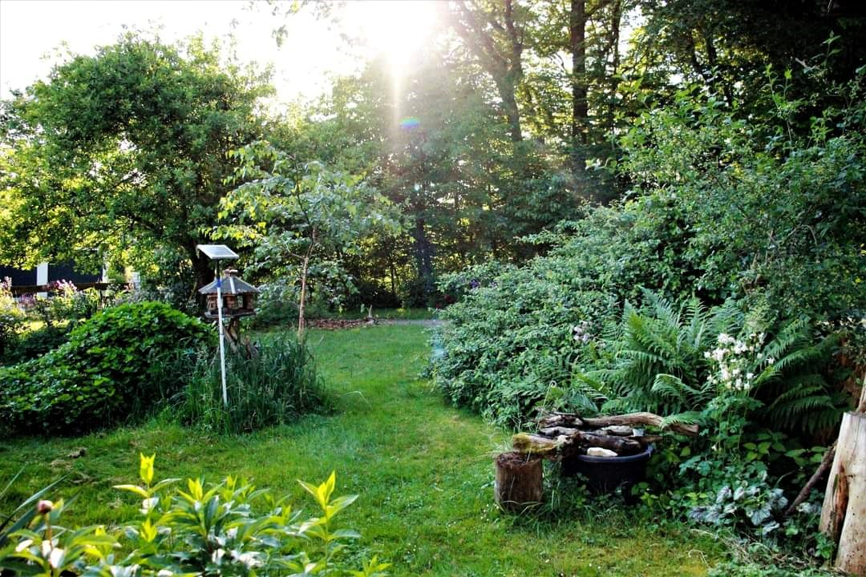
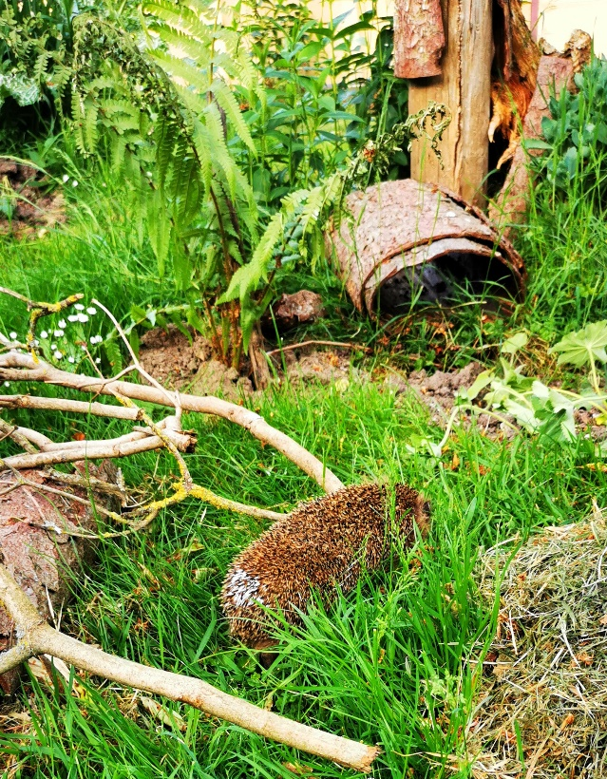
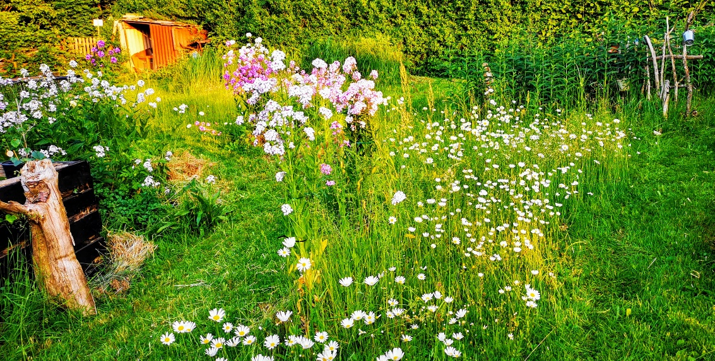
Naturgarten von Frau Goettler

Slide 14
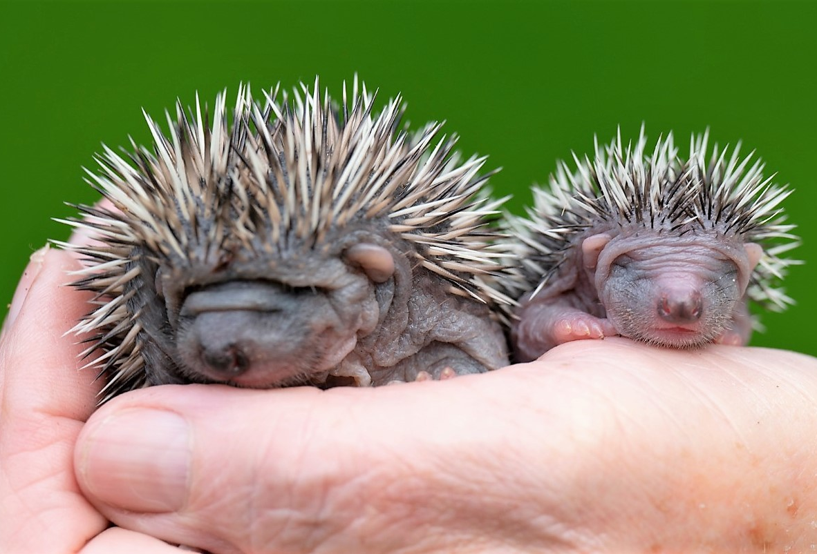
Unsere Igel brauchen unsere Hilfe!
Fangen wir heute damit an!
Foto: Bernhard Pfaller
Danke für Ihre Aufmerksamkeit!
Nach einer kleinen Pause beginnt die Fragerunde ……….

Slide 15

Je mehr Menschen Mitglied im BN sind, desto wirkungsvoller können wir uns für Natur und Umwelt einsetzen.
Gemeinsam stellen wir uns schützend vor die Kleinode und Schätze unserer
Tier- und Pflanzenwelt, vor bedrohte Lebensräume und Landschaften
bayernweit und direkt bei Ihnen vor Ort. Wir finanzieren unseren Einsatz
nur mit Hilfe von Mitgliedern und Förderern.
Auch Sie können helfen. Werden Sie Mitglied.

